Slide 1
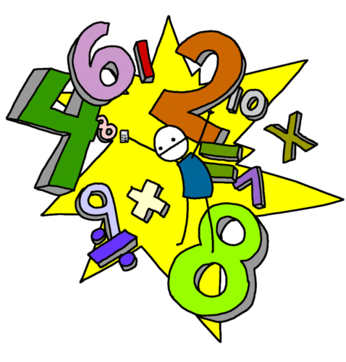
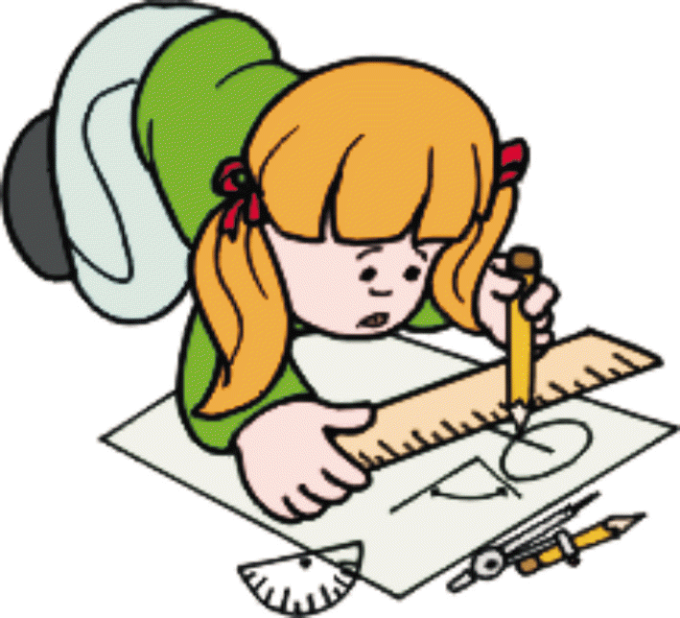
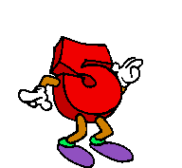
ИГРА
«ЭВРИКА»

Slide 2
1. Сколько фруктов под салфетками?
1) 1 2) 3
3) 4 4) 2

Slide 3
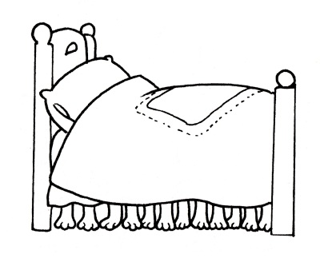
2. Сколько котят под кроватью?
1) 3 2) 4
3) 5 4) 6

Slide 4
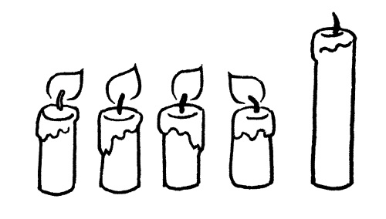
3. Всю ночь в комнате горели 5 свечей, к утру одна из них потухла. Сколько свечей осталось в комнате?
1) 3 2) 4
3) 5 4) 6

Slide 5
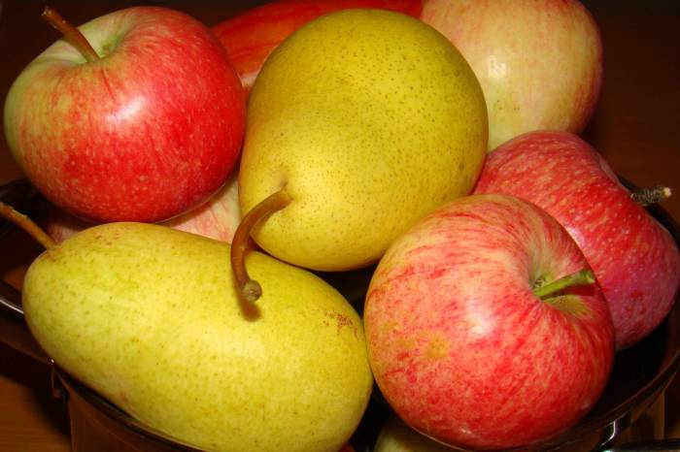
4. В корзине 5 яблок и 2 груши.
Сколько всего овощей в корзине?
7 2) 3
3) 5 4) нисколько

Slide 6
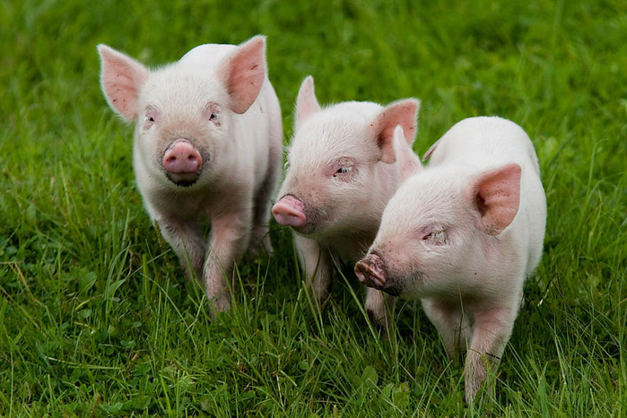
5. Бежали поросята. Один впереди – два позади, один позади – два впереди, один между двумя. Сколько всего поросят?
1) 9 2) 6 3) 7 4) 3

Slide 7
6. В колесе – 10 спиц.
Сколько между ними промежутков?
1) 10 2) 20 3) 9 4) 11

Slide 8
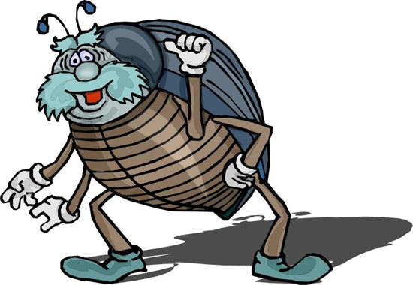
7. У жука 3 пары ног, а у паука 4 пары ног. На сколько ног больше у паука, чем у жука?
1 2) 3
3) 2 4) 7

Slide 9
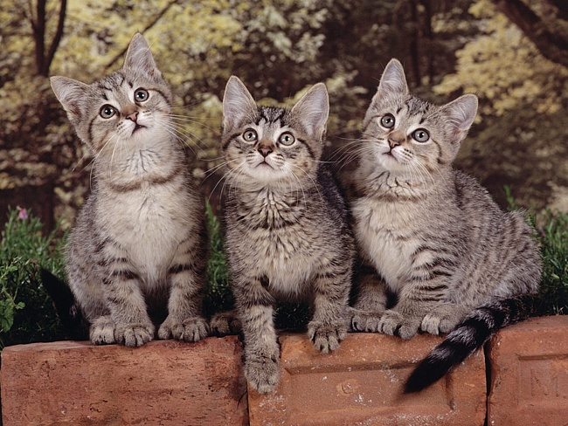
8. У троих братьев по две сестры. Сколько всего котят у кошки?
5 2) 9
3) 6 4) 8

Slide 10
9. Что тяжелее: 1 кг ваты, 1 кг железа или 1 кг сена?
вата 2) железо
3) сено 4) поровну

Slide 11
10. У каждой цифры есть соседи. Найди соседей цифры 8.
6 и 7 2) 9 и 10
3) 6 и 9 4) 7 и 9

Slide 12
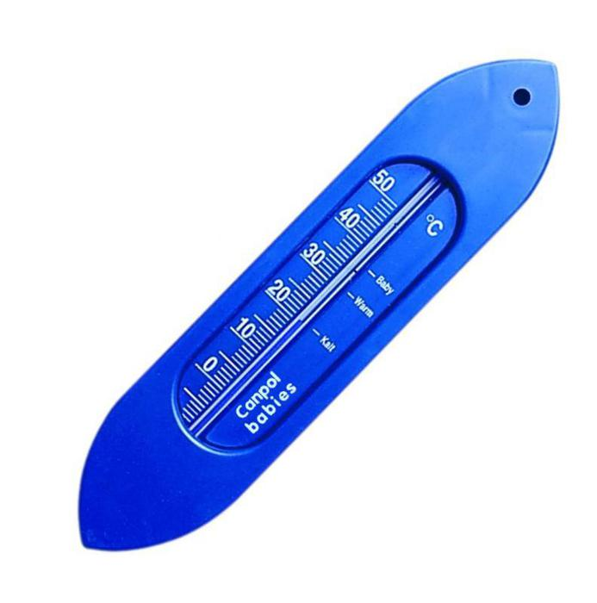
11. Термометр показывает 10 градусов тепла. Сколько градусов покажут 3 термометра?
30 2) 10
3) 20 4) 40

Slide 13
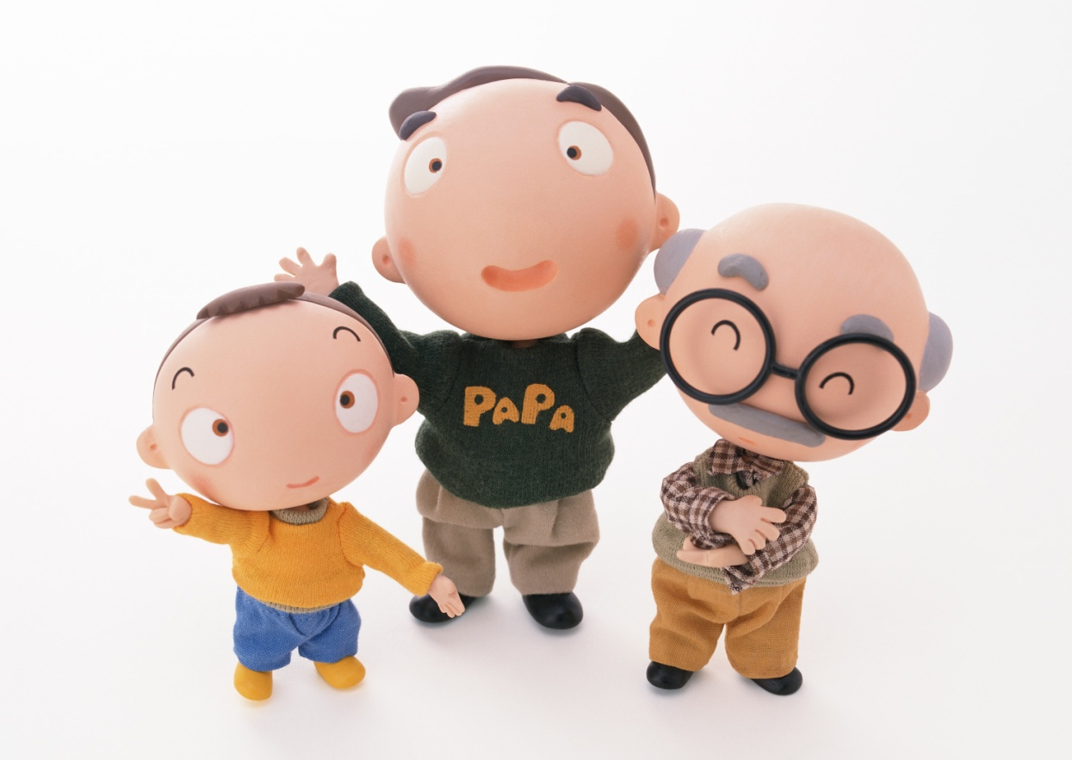
12. Моего друга зовут Александр Олегович. Его деда – Георгий Константинович. Как зовут отца моего друга?
Константин Александрович
2) Александр Георгиевич
3) Олег Георгиевич
4) Георгий Олегович

Slide 14
13. Прочитайте это число: 4005.
четыре тысячи пятьсот
2) четыреста пять
3) четыре тысячи пятьдесят
4) четыре тысячи пять

Slide 15
14. Брату пять лет, сестре 8 лет.
На сколько лет сестра будет старше брата через 10 лет?
на 30 2) на 12
3) на 3 4) возраст сравняется

Slide 16
15. Сколько раз при счете до 20 встречается цифра 1?
12 2) 11
3) 4 4) 2

